Slide 1

web разработка
Controllers
Views
Routes
Милена Томова - НПО ВРАЦА СОФТУЕР ОБЩЕСТВО - КУРС Уеб Разработка- 11.2018 - ВЕРСИЯ 6

Slide 2
Съдържание
Предназначение, създаване и връзка между
Controllers
Views
Routes
Plain controllers
Blade engine
Master.blade.php
@include
@extends
@section(‘section_name’)
@yield

Slide 3
Задача
Създайте основните страници в приложението Студентска система на ВСО и организирайте достъпа до тях през началната страница
Начална - Регистрация/логин
      Профилна
      домашни

Slide 4
Въведение

Slide 5
Въведение
Преди да правим каквито и да е промени в Ларавел
на адрес domain.namе, когато приложението е онлайн
Или localhost/път-до-приложението/public се зарежда началната страница на Ларавел
Какъв е механизмът, който използва Ларавел за да зареди тази страница?

Slide 6
Въведение
app/routes/web.php - route декларация, задължителна за Ларавел, за да зареди
Route::get('/', function () {
return view('welcome');
});
app/resources/views/welcome.blade.php - view файл - това, което потребителя ще види на екрана.

Slide 7
Въведение
Обърнете внимание
return view('welcome');
сочи към
welcome.blade.php в папка resources/view

Slide 8
Blade engine

Slide 9
Blade engine
Blade е прост, но мощен генератор на съдържание / templating engine/ съпътстващ Laravel.
Blade не ви ограничава да пишете РНР код във вютата - може да смесвате типичния за blade синтаксис и рнр.
Blade файлове се компилират в рнр код и се кешират, докато не бъдат променени.
Blade файловете използват .blade.php разширение и се съхраняват в resources/views директорията.

Slide 10
PHP Artisan

Slide 11
PHP Artisan
Artisan е CLI/command-line interface/, включен в Ларавел или езика, който ще използваме за да работим през конзолата с Ларавел.
Пълен списък на artisan командите -
php artisan list
Списък на команди от определена категория /migrate/ -
php artisan help migrate
Често ще извиквате - php artisan route:list

Slide 12
Контролери

Slide 13
Контролери
Контролерите групират методите, отговарящи за поведението на приложението, в отделни класове.
Отговарят за извикането и отговора на потребителските заявки.
Съхраняват се в app/Http/Controllers directory.

Slide 14
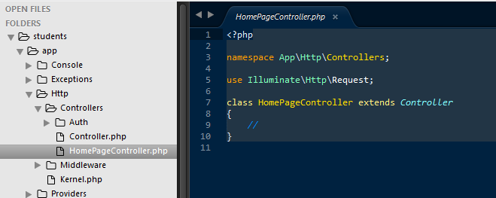
Контролери
Създаваме т.нар. plain controller с командата
рhp artisan make:controller HomePageController
В резултат -

Slide 15
Контролери
Първата задача, която ще поверим на новосъздадения контролер е да зарежда началната страница - Home Page, при въвеждане на адреса в браузъра.
Добавяме
public function index() {
return view(‘home_page’);
}

Slide 16
Views

Slide 17
Views
В app/resources/views създаваме
home_page.blade.php
В този файл ще бъде разположено съдържанието, което ще вижда потребителя.

Slide 18
Routes

Slide 19
Routes
За да изпълни задачата си контролера - да зареди home page - поставена в index метода, трябва да регистрираме пътя, който съответства на тази задача.
В routes/web.php
Route::get('/', 'HomePageController@index');
Декларираме, че при въвеждане на ...students/ в браузъра, ще бъде изпълнен методът index от контролера HomePageController /резултатът от изпълнението на този метод е зареждането на Home Page в браузъра/

Slide 20
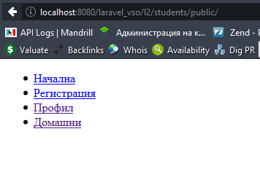
Routes
Задача Повторете стъпките, които направихме
за началната страница,
за всяка от другите страници в приложението.
Как да заработят линковете - да зареждат съответните страници, без да се налага ние да въвеждаме пътя в браузъра?

Slide 21
Routes - route()
За да заработи менюто на началната страница, посочваме пътищата към съответните страници като използваме функцията route().
Като параметър подаваме името на пътя /route/.

Slide 22
Routes - route()
Има много варианти за посочване на пътя към съответната страница.
Когато пътищата в route/web.php се натрупат е добре да дадем на всеки уникално име -
Route::get('/', 'HomePageController@index')->name('home');
Route::get('profile', 'ProfileController@get_profile')->name('profile');
Route::get('homework', 'HomeworkController@index')->name('homework');

Slide 23
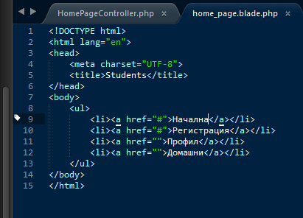
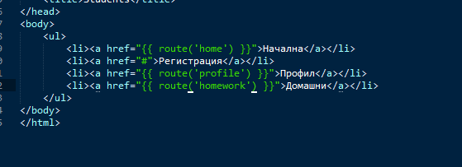
Routes - route()

Slide 24
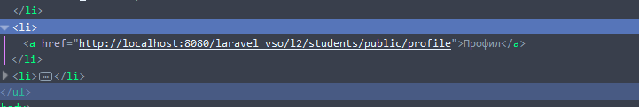
Routes - route()
Благодарение на Blade
Вместо <?php echo route('home') ?>
Посочваме пътя с {{ route('home') }}
В браузъра - резултатът от функцията route()

Slide 25
master.blade.php

Slide 26
master.blade.php
Файл, съдържащ повтарящата се във всички/група от вюта, информация.
Макет, в който чрез
@yield(‘section_name’)
Включваме различната информация за всяко вю, което наследява макета.
Различната информация може да бъде - стилови файлове, джаваскрипт, html и т.н

Slide 27
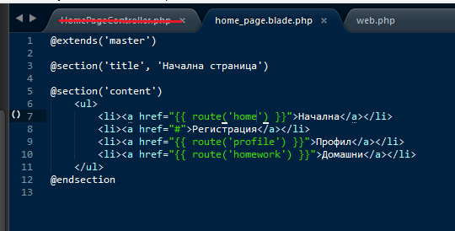
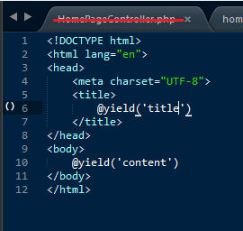
master.blade.php
Master.blade.php home_page.blade.php

Slide 28
Организация на blade файловете

Slide 29
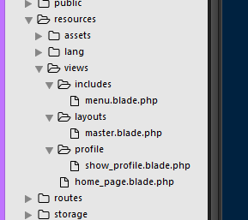
Организация на blade файловете
Най-вероятно файловете в проекта ни ще
се натрупат.
Добре е да ги организираме в папки.
Когато blade файла е в папка се извиква
@extends(‘layouts.master’)
@extends(‘foldername.filename’)
view(‘profile.show_profile’)
view(‘foldername.filename’)

Slide 30
Организация на blade файловете файловете
В организацията на папките
обикновено присъства и
папка includes.
В нея съхраняваме blade файлове, които
включваме в други blade файлове чрез
@include(‘includes.menu’)
/включваме menu.blade.php, намиращ се
в папка includes/
Това са файлове, съдържащи информация, еднаква за група файлове - меню, футър. И която ще включим на определени места в два или повече файла/blade templates/.

